Slide 1
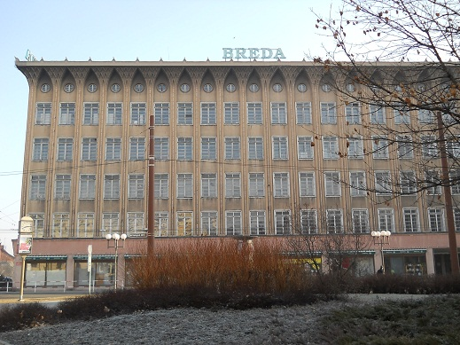
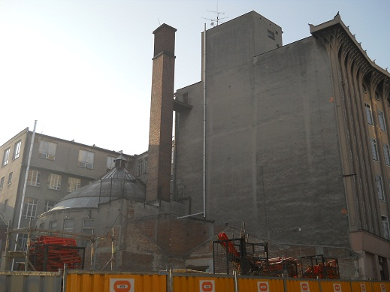
BREDA
Historie opavského obchodního domu

Slide 2
Zakladatelé obchodní společnosti Breda & Weinstein
Pamětní deska v obchodním domě

Slide 3
Pamětní deska na budově obchodního domu

Slide 4
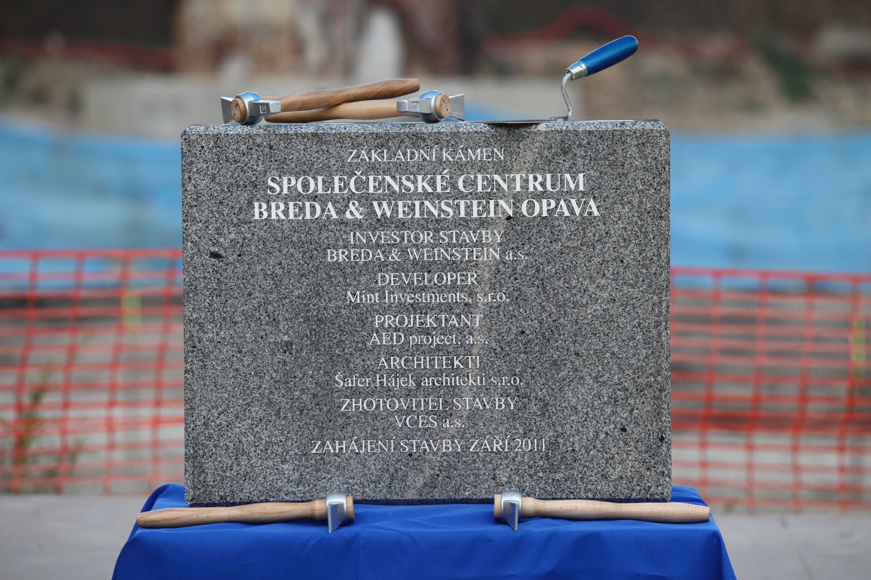
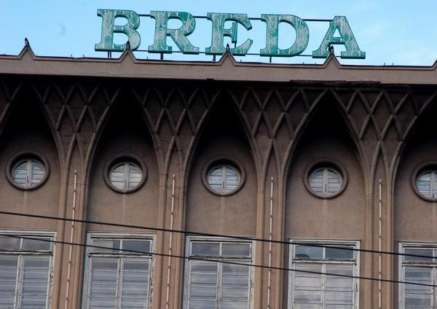
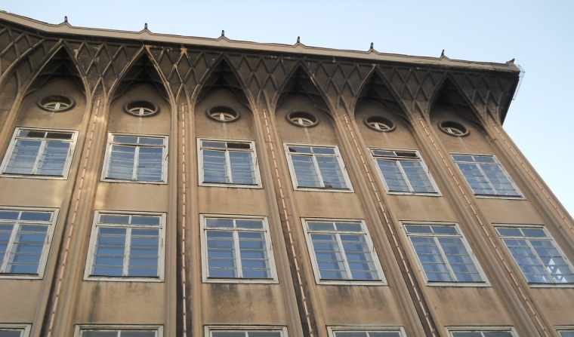
Obchodní dům Breda
Lunetová podstřešní římsa
Sedmipodlažní obchodní dům firmy Breda & Weinstein vyrostl během 14 měsíců v letech 1927 až 1928. Šlo o první moderní obchodní dům v České republice inspirovaný soudobou americkou architekturou; původnímu účelu slouží dodnes. Nejzajímavější je přízemí a schodiště do prvního patra, tato hala je zakončená nádhernou prosklenou kopulí. Celý prostor je dodnes využíván jako obchodní centrum, poněkud zašlé, ale stále ještě zajímavé.

Slide 5
Historie obchodní firmy
Dějiny obchodního domu Breda & Weinstein se začaly psát v lednu 1898. Max Breda a David Weinstein – židovští obchodníci, založili společnou firmu. Od opavské pivovarnické společnosti si pronajali přízemí třípodlažní budovy č. 11 na tehdejším náměstí Františka Josefa (dnešní nám. Republiky). Dařilo se jim, Breda však z podniku ze zdravotních důvodů v roce 1910 odstoupil a později zemřel. Vymínil si ale zachování názvu společnosti a podíl pro své syny. Weinstein se stal jediným majitelem a podnik dál rozvíjel. Koupil celý dům a v roce 1912 jej za plného provozu přestavěl, přistavěl patro, kromě obchodu zavedl i výrobu prádla, měl zde byt.
Původně třípatrová budova firmy

Slide 6
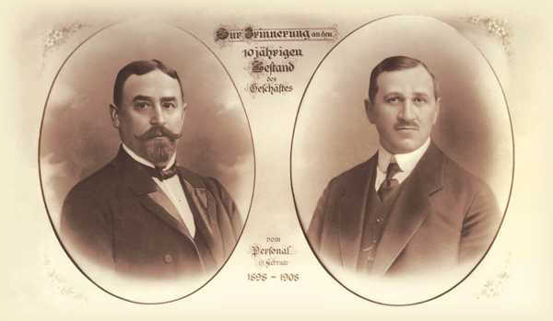
10. výročí založení úspěšné obchodní společnosti
1898 - 1908
K 1. 1. 1898 byla založena veřejná obchodní společnost Breda et Weinstein
za účelem provozování obchodu se střižním, pleteným a galanterním zbožím

Slide 7
Soukromý život společníků
MAX BREDA
DAVID WEINSTEIN
Max Breda pocházel z početné židovské komunity v Boskovicích. V Opavě se objevil v r. 1894 jako obchodní cestující a rozhodl se tu podnikat. Oženil se s Olgou Westreichovou z Prostřední Suché. Narodilo se jim pět dětí - Erich, Irena, Leo, Pavel a Jan. Až v r. 1904 získali v Opavě domovské právo a koupili na Kopečné ul. (dnes Tyršově) dům č. 18. Manželka v pouhých 33 letech (v r. 1906) zemřela. Přesto, že byl sám velmi nemocen, staral se se svou ovdovělou sestrou a služebnými o malé děti. O 8 let později (v r. 1914) zemřel i on na srdeční infarkt. Byl pohřben v židovské části městského hřbitova. Se svým společníkem založil nejen obchodní společnost v Opavě, ale i filiálky v Adelsdorfu, Vídni, Kravařích, Solingenu.
David Weinstein pocházel z židovské obchodnické rodiny z Hodolan na Olomoucku. V 18 letech se přistěhoval do Opavy, kde získal už v r. 1894 domovské právo a nájemní byt v ulici Mezi trhy č.5. V zánovní židovské synagoze se v r. 1900 oženil
s dcerou továrníka Irmou Pollakovou. Novomanželé se přestěhovali do domu U Jaktařské brány č. 4 a v r. 1901 se jim narodil jediný potomek Robert. Později se přestěhovali do vily (r. 1921) na Wilsonově nám. č. 5 (dnes Slezského odboje). I po dostavbě obchodního domu se mu dařilo, jeho majetek se odhadoval na 18 milionů korun. Po zabrání pohraničí nacisty musela rodina uprchnout z Opavy do Prahy a pod tlakem rasového teroru spáchali manželé sebevraždu.

Slide 8
Hrob manželů Bredových v židovské části Městského hřbitova v Opavě

Slide 9
Logo společnosti

Slide 10
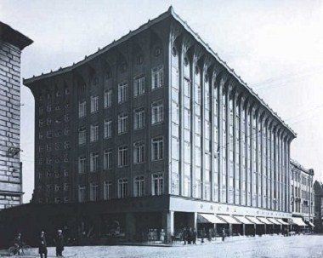
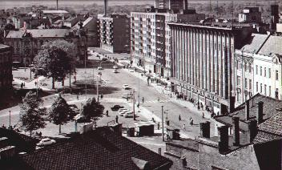
Rozvoj firmy
brzy objekt č. 11 nestačil, společnost přikoupila sousedící domy č. 9 a 10, nechala provést jejich demolici včetně domu č. 11.
v prosinci roku 1928 byl slavnostně otevřen nový obchodní dům na ploše 1536m²
projekt vypracoval v červnu 1927 krnovský rodák, vrchní stavební rada prof. arch. Leopold Bauer
vedení stavby se ujal architekt O. Reichner
stavební a betonářské práce byly zadány firmám E. Ast a A. Geldner
stavba byla realizována za pouhých 14 měsíců
sestává ze šesti nadzemních a dvou podzemních podlaží
náklady na stavbu byly na tehdejší dobu astronomické, téměř sedm milionů korun.

Slide 11
Architekt Leopold Bauer – projektant nového obchodního domu
Busta a pamětní deska L. Bauera umístěná v centru Krnova

Slide 12
Technické zajímavosti stavby
stavba je železobetonový celek vyplněný zdivem
přízemí budovy má prosklené výlohy mezi železobetonovými pilíři
široký vystupující pás odděluje přízemí od vyšších pater
patra jsou členěna vertikálními pilíři, které vrcholí lunetovou římsou s lomenými oblouky
římsa je tvořena hlavicemi zmíněných vertikálních pilířů
mezi pilíři jsou umístěna rozměrná obdélníková okna
v posledním patře, pod lunetovou římsou, jsou okna kruhová
jižní, vstupní průčelí, je dvanáctioké západní je desetioké
střecha budovy je rovná, spádovaná do středu

Slide 13
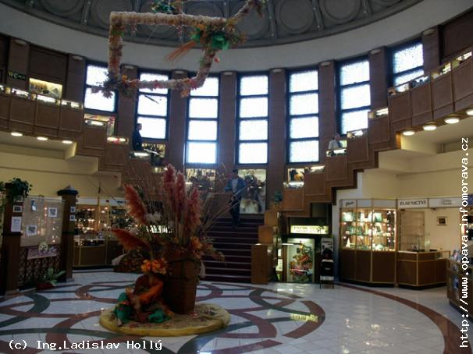
Interiér obchodního domu
Dominantní je prosklená hala s kopulí členěná železobetonovými žebry
Z přízemí do haly v prvním poschodí vede dvouramenné dřevěné schodiště, vrchol kopule tvořila rozeta s geometrickou kružbou
Moderní bylo technické vybavení, objevila se řada průkopnických novinek:
nákladní a osobní výtahy
moderní vzduchotechnika
ústřední vytápění
automatická telefonní ústředna
automatické hlásiče požáru
nouzové osvětlení
v suterénu se prodával nábytek, průmyslové zboží, domácí potřeby a hračky
v přízemí: textil a obuv
v 1. patře: konfekce, bytový textil a elektrické přístroje
v útulném koutě prvního patra byla kavárna a restaurace a pódium na módní přehlídky
ostatní prostory sloužily jako technické zázemí, velkoobchodní sklady a výrobny zboží

Slide 14
Interiér obchodního domu – současný stav
Prosklená hala se schodištěm, duben 2012
Secesní vitráže

Slide 15
Smutná historie obchodního domu
začátek druhé světové války znamenal pro Weinsteina konec
po Mnichovu odešel z Opavy do Prahy
po okupaci Československa spáchal s manželkou sebevraždu
obchodní dům se dostal do německých rukou a na válečné výrobě se podílel šitím oděvů pro vojáky
po válce Weinsteinův majetek nedostal dědic, který se o něj hlásil
Národní výbor jej prohlásil za majetek Němců, kolaborantů a zrádců a obchodní dům propadl státu
stal se z něj Průkopník a později Prior
stále si však držel výsadní postavení a už v padesátých letech mimořádně rostl obrat
v letech 1959 až 1963 zprovoznili třetí a čtvrté patro a prodejní plocha se rozrostla o dva tisíce metrů čtverečních
k původnímu názvu se obchodní dům vrátil po sametové revoluci
původní prestiž už ale nezískal

Slide 16
Současnost
Opava, 22. září 2011 - Slavnostní poklepání základního kamene oficiálně zahájilo ve čtvrtek 22. září 2011 výstavbu nového „Společenského centra BREDA & WEINSTEIN Opava“. Dlouho očekávaný projekt navazuje na prvorepublikovou obchodní značku BREDA & WEINSTEIN a symbolizuje pokračování obchodní tradice v regionu.

Slide 17
Zdroje
http://www.hrady.cz/data_g/6702/66107.jpg
http://www.kudyznudy.cz/getmedia/f630ca0d-455c-4fc9-a3c7-927d4044b9eb/foto.aspx?width=800
http://www.sedmicka.cz/opava/clanek/prvni-obchodni-dum-breda-v-opave-251538
Vlastní fotografie – Renata Schreierová

